Slide 1


Deaf Studies | Workshop
Deaf Art - Gehörlosenkusnt
Deaf Cinema – Gehörlosenkino und -filme

Slide 2
Übersicht
  Was wissen wir über Deaf Cinema?
  Was ist Deaf Cinema und seine Geschichte?
  Erstelle ein Storyboard für einen Gehörlosenfilm

Slide 3
Was wissen wir über
Deaf Cinema?
Geschichte des Deaf Cinema

Slide 4


Vor dem Kino: Phonoskop
Georges Demenÿ (1850–1917) schuf 1891 sowohl die erste Nahaufnahme als auch das erste bewegte Bild, das für ein gehörloses Publikum gedacht war.
Mit seinem Phonoskop, einem Gerät, das bis zu 24 Chronofotografien anzeigte, erzeugte er eine einstündige Sequenz auf einer rotierenden Glasscheibe.
Sprechende Fotografien
http://precinemahistory.net/1890.htm
Ziel war es, bewegte Bilder als Werkzeug für den Unterricht für das Lippenlesen und das Sprechen für gehörloser Schüler zu nutzen.
Ein früher Einsatz visueller Technologie in der Gehörlosenbildung.
"Je vous aime" ("I love you")
Notes:
OPEN QUESTION

Slide 5


Dezember 1895
Die Brüder Lumière
Sie war die ersten, die bewegte Bilder einem zahlenden Publikum in Paris, Frankreich, präsentierten.
Sie benutzten ein selbst gebautes Gerät,
den Cinématographe, der Kamera, Projektor und Filmdrucker in einem war.
La Sortie de l'Usine Lumière à Lyon (1895), Institut Lumière

Slide 6


1902
der erste aufgezeichnete Auftritt von Gebärdensprache (ASL) im Film:
"Ein gehörloses Mädchen zeigt die
Nationalhymne 'The Star-Spangled Banner'"
1910-1921
Die National Association of the Deaf (NAD) in den Vereinigten Staaten von Amerika rief das Motion-Picture-Project ins Leben,
das zwischen 1910 und 1921 mehrere Kurzfilme produzierte.
Diese Filme umfassten Vorträge, Aufführungen und Predigten, die darauf abzielten, die amerikanische Gebärdensprache (ASL) zu bewahren und zu fördern und sich für die Rechte von Gehörlosen einzusetzen.
GEORGE W. VEDITZ President of NAD (1904-1910)

Slide 7


Die Bewahrung der Gebärdensprache (1913)
Full video
Dieser Film zielte darauf ab, die Gebärdensprache als Reaktion auf den Aufstieg des Oralismus nach dem Mailänder Kongress zu verteidigen.
Film als ideales und kraftvolles Werkzeug
für gehörlose Menschen,
um das Erbe der Gebärdensprache
zu feiern und zu bewahren.

Slide 8

Stummfilm (1910er–1920er Jahre)
In der Zeit des Stummfilms eröffneten sich für gehörlose Darsteller*innen dank ihrer ausdrucksstarken visuellen Fähigkeiten neue Beschäftigungsmöglichkeiten.
Sie spielten oft in Filmen mit, spielten sogar hörende Charaktere und arbeiteten manchmal mit weltbekannten Regisseuren zusammen.
Granville Redmond (1871-1935)
Er war ein gehörloser Landschaftsmaler, arbeitete mit Charlie Chaplin zusammen und trat zwischen 1918 und 1931 in einigen seiner Filme auf.
"Chaplin Talking on His Hand to Redmond"
on The Silent Worker, 1918, Vol 30, No. 9, P. 154

Slide 9

Das Aufkommen der Tontechnik
Aufstieg des Tonfilms
Ein radikaler Wandel
im eigentlichen Konzept des Kinos.
Zwischen 1927 und 1930 wurde der Ton in das Kino eingeführt, was einen bahnbrechenden Wandel darstellte, der die Art und Weise, wie Filme gemacht und erlebt wurden, grundlegend veränderte.
Don Juan opening at Warners' Theatre © Wikipedia
Gehörlose Menschen galten als Schauspieler*innen nicht mehr als geeignet.

Slide 10

Einige Gehörlose begannen, persönliche Filmkameras zu verwenden, um den Alltag in der Gehörlosengemeinschaft zu dokumentieren und mit narrativen Filmen zu experimentieren.
Geschichte des Deaf Cinema
Excerpt from "Charles Krauel: Profile of a Deaf Filmmaker", by Dr. Ted Supalla. The HeART of Deaf Culture
Ab den 1920er Jahren:
Entwicklung der ersten gehörlosen Film-Crews
in Europa.

Slide 11


Charles Krauel (1982-1990)
- Aufzeichnung des sozialen Lebens gehörloser Menschen seit1925,
d.h. seit über 50 Jahren!
- Ziel: Ein Porträt der Gehörlosengemeinschaft zu erstellen, um ihre Kultur,
Sprache und Sozialleben zu bewahren.
- Andere Gehörlosenclubs in den Vereinigten Staaten folgten seinem Beispiel.
Charles Krauel: A Profile of a Deaf Filmmaker, Dawn Sign Press https://vimeo.com/ondemand/charleskrauel
Ernest Marshall (1910-1999)
- Erster gehörloser Regisseur,
der eine Crew aus gehörlosen Personen und Schauspielern hat.
- Präsentierte talentierte gehörlose Darsteller, die ASL gebärdeten,
bevor es überhaupt offiziell als Sprache anerkannt wurde.
- Zwischen 1937 und 1962 produzierte er 7 Spielfilme und 4 Kurzfilme,
alle auf eigene Kosten, wobei er die meisten davon inszenierte.
- Erzielte Erfolge in der Gehörlosengemeinschaft,
blieb aber für die hörende Welt unsichtbar.
Moving Pictures, Moving Hands: The Story of Ernest Marshall, Gallaudet Archives

Slide 12

Wussten Sie schon?
1947 entwickelte Emerson Romero (1900–1972),
ein kubanisch-amerikanischer gehörloser Schauspieler,
der während der Stummfilmära gearbeitet hatte,
eine bahnbrechende Technik, um Tonfilme für die Gehörlosengemeinschaft zugänglich zu machen.
Geschichte des Deaf Cinema
Untertitel
https://deafhistory.eu/index.php/component/zoo/item/emerson-romero
Durch das Schneiden des Films und das Einfügen von Textstreifen zwischen den Bildern entstanden die ersten Versionen von Untertiteln.
Später stellte er diese Filme mit Untertiteln zum Verleih an Schulen und Gehörlosenclubs
in New York zur Verfügung.
Seine experimentelle und handwerkliche Technik war entscheidend für die Entwicklung
moderner Film-Untertitel. Tatsächlich ebnete seine Arbeit den Weg für die Gründung der in den Vereinigten Staaten gegründeten Organisation “Captioned Films for the Deaf”, die sich der Produktion und dem Vertrieb von Untertiteln für Schulen und Gehörlosengemeinschaften widmet.

Slide 13
Deaf Cinema
Hauptziele: filmische Fähigkeiten zu präsentieren, Gebärdensprachen zu bewahren und die Gehörlosengemeinschaft genau darzustellen.
Viele Filme sind im Laufe der Zeit verloren gegangen:
mangelnden Bewusstseins für ihren Wert, oder weil sie in veralteten
Formaten aufgezeichnet wurden.
Das Mainstream-Kino (z.B. Hollywood) hat gehörlose Charaktere oft als Objekte des Mitleids, des Staunens oder des Mystizismus dargestellt.
Selten wurden Gehörlose als gewöhnliche, begehrenswerte und
voll verwirklichte Individuen dargestellt.
Geschichte des Deaf Cinema

Slide 14






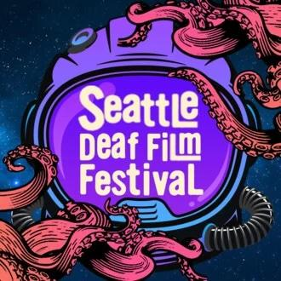

Film-Firmen und Festivals gründeten sich und es
entstanden viele kurze und abendfüllende Gehörlosenfilme.
Internationale Festivals
für gehörlose Filme/Kunst
Rochester, USA
India
Wolverhampton, UK
Seattle, USA
Reims, France
Los Angeles, USA
Tokyo, Japan
Moscow, Russia

Slide 15


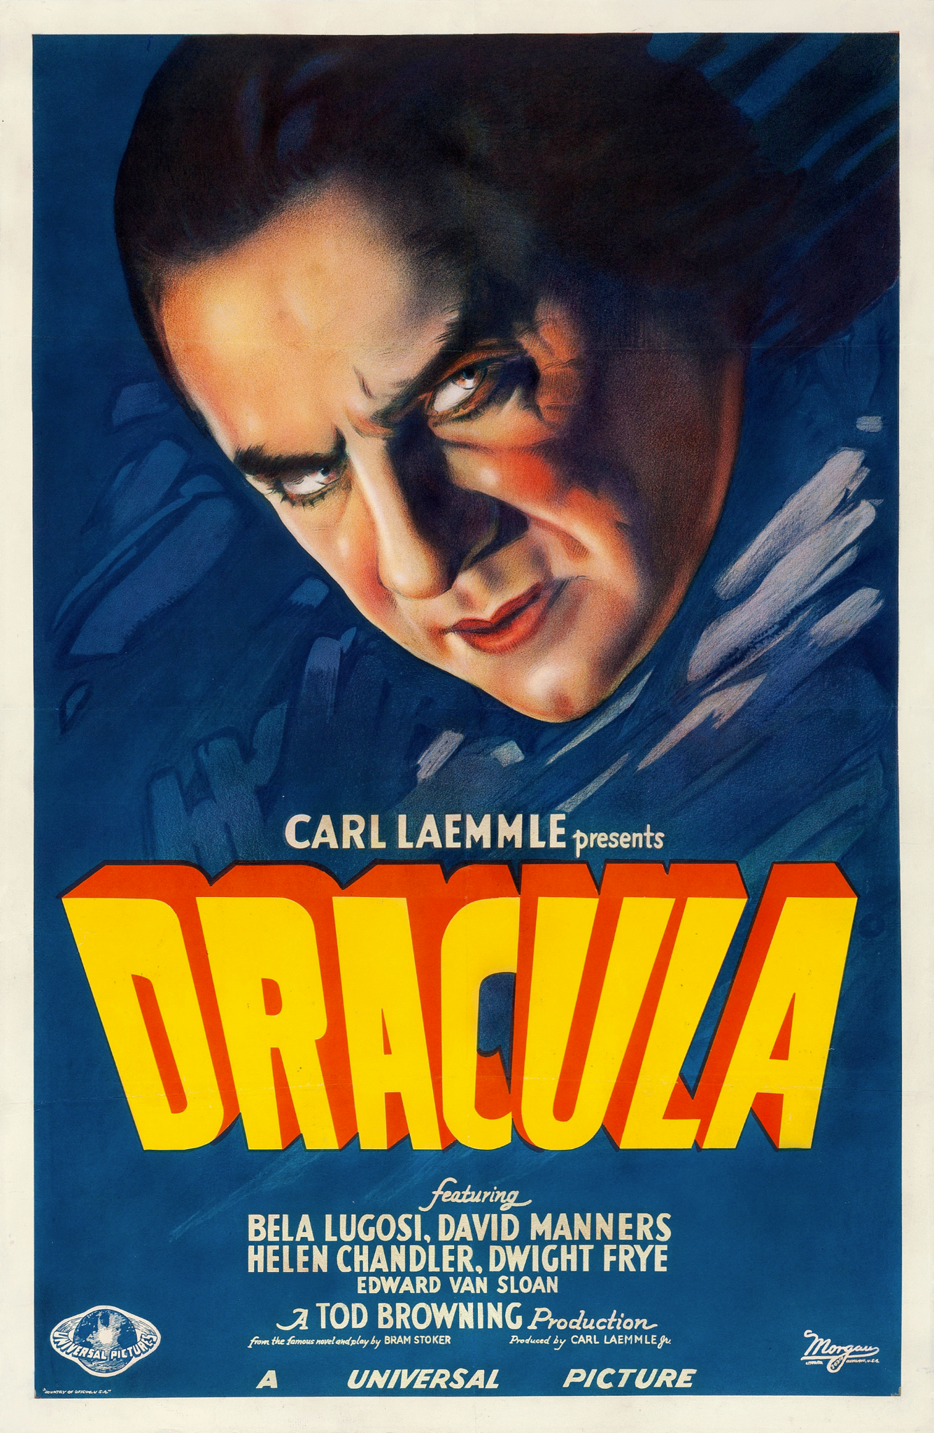
Das Kino durch eine taube Linse neu gesehen
Der Film zeigt eine Welt ohne hörende Menschen, in der die Kommunikation über die amerikanische Gebärdensprache (ASL), Fernschreiber und visuelle Hinweise wie blinkende Türklingeln erfolgt.
Nacherzählungen der klassischen Geschichte,
die von den kulturellen Identitäten ihrer Schöpfer geprägt sind.
Original film
DRACULA (1931)
TOD BROWNING
BLACULA (1972)
WILLIAM CRAIN
DEAFULA (1975)
PETER WOLF

Slide 16





Deaf-Cinema
Small World
(L. Neethling, 2016)
Sign Gene
(E. Insolera, 2017)
Beispiele
The End
(T. Evans, 2011)
Sie können auch das Video "Deaf Filmmakers and Their Works" zeigen.
Deaf Funny
(C. Swinbourne, 2017)
JESUS: a Deaf Missions film
(J. D. Josselyn, 2024)

Slide 17




Deaf Cinema: Schlüsselkomponenten
Deaf Culture: DEAF, 2011, Nancy Rourke
Deafhood workshop, Nancy Rourke
Deaf Global Unity, 2011, Nancy Rourke
Deaf People Can, 2012, Nancy Rourke
Gehörlose Autor*innenenschaft: Gehörlose Regisseur*innen, Drehbuchautor*innen und Schauspieler*innen.
Gebärdensprache als Hauptsprache des Films
Themen, die sich auf die Identität, Kultur und Gemeinschaft von Gehörlosen beziehen,
nicht nur auf Behinderung.
Gehörlosenzentrierte Perspektive, Vermeidung von paternalistischen oder medikalisierten Darstellungen durch hörende Individuen und Infragestellung von Audismus

Slide 18

Herausforderungen für das Gehörlosenkino
Begrenzte Finanzierung der Filmproduktion
Fehlende finanzielle und institutionelle Unterstützung
für den Vertrieb
Unzugänglichkeit der etablierten Filmhochschulen
und Filmakademien

Slide 19

Erstelle ein Storyboard für einen Gehörlosenfilm
Notes:
super deafy quiet place

Slide 20

Erstelle ein Storyboard für einen Gehörlosenfilm

Slide 21




Hindernisse
Lösungen
Konflikt
Hauptperson

Slide 22

Referenzen:
Burns, P. (1999). Georges Demeny Phonoscope 1892. Archive.org. https://archive.org/details/demeny_phonoscope_1892
Deaf Cinema, Accessed 20 June 2025. https://heartdeaf.com/heart/content/timelines/cinema/timeline.html
Durr, P. (2016). “Deaf cinema”. In The sage deaf studies encyclopedia (Vol. 3, pp. 158-158). SAGE Publications, Inc, https://doi.org/10.4135/9781483346489.n56
Holcomb, T. K. (2023). Introduction to Deaf culture. 2nd edition. Oxford University Press.
http://www.introductiontodeafculture.com/intro-to-deaf-culture.html
Ladd, P. (2003). Understanding deaf culture: in search of deafhood, Multilingual Matters.
Lane, H., Pillard R. C., and Hedberg U. (2011). The People of the Eye: Deaf Ethnicity and Ancestry, Oxford University Press.
Mager W. (2021, 29 November). 130 Years of Deaf People and the Moving Image: Coming Full Circle. Watershed.co.uk, https://www.watershed.co.uk/articles/130-years-deaf-people-and-moving-image-coming-full-circle
National Association of the Deaf, Veditz Day, August 13th, 2013, https://www.nad.org/2013/08/12/veditz-day-august-13th-2013/
Schuchmann, J. (1988). Hollywood speaks: Deafness and Film Entertainment Industry. University of Illinois Press.
Virdi, J. (2020). Deaf History Series: Episode 11. Emerson Romero. https://jaivirdi.com/2020/07/19/dhs-episode-11/

Slide 23








Kontakt
https://deafstudies.eu/
Deaf Culture, Heritage and Diversity
@deafstudies.eu

